Slide 1
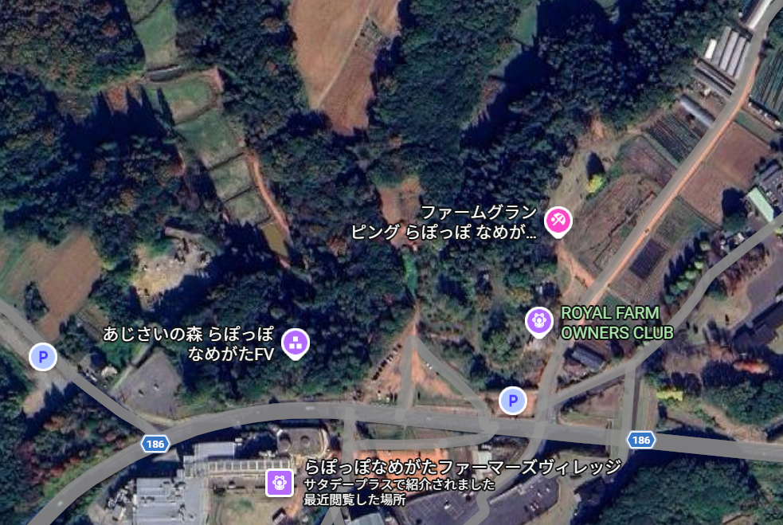
田植え体験受付
アジサイの森入口
こちらの横断歩道を渡ってください

